Slide 1
Bài 10: Phép cộng trong phạm vi 10
Tiết 6: Luyện tập

Slide 2
1. Số ?
10
10
10
10
?
?
?
?

Slide 3
2. Số ?
a) Tính:
=
9
=
=
8
?
?
?
10
9
8
?
?
?
=
=
10
=

Slide 4
3. Số ?
b) Số?
4
+
3
=
7
+
4
=
10
?
6
?
5
+
3
=
8
3
+
=
3
?
0
?

Slide 5
và
và
Nhẩm:
?
+
=
?
3
?
1
4
?
?
?
?
3
+
1
+
2
=
6
?
+
=
?
4
?
2
6
1 + 2 + 2
2 + 3 + 5
5 + 4 + 0

Slide 6
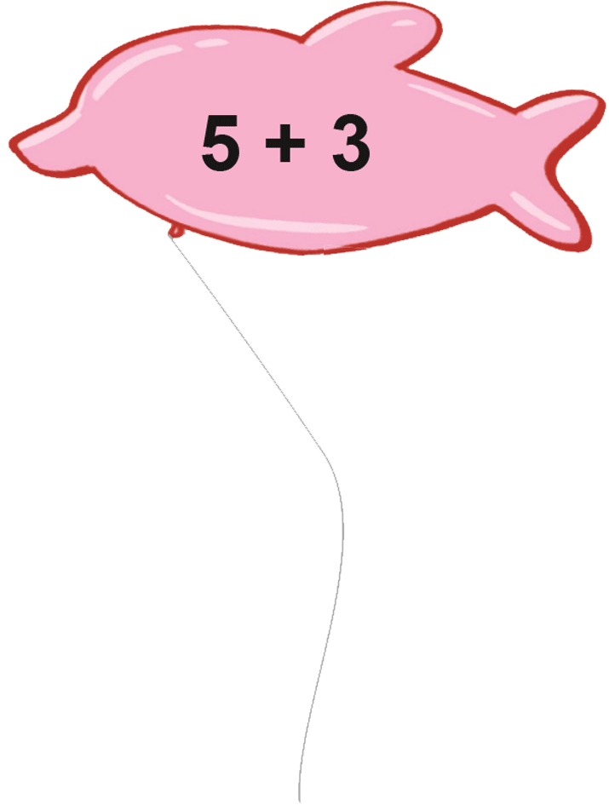
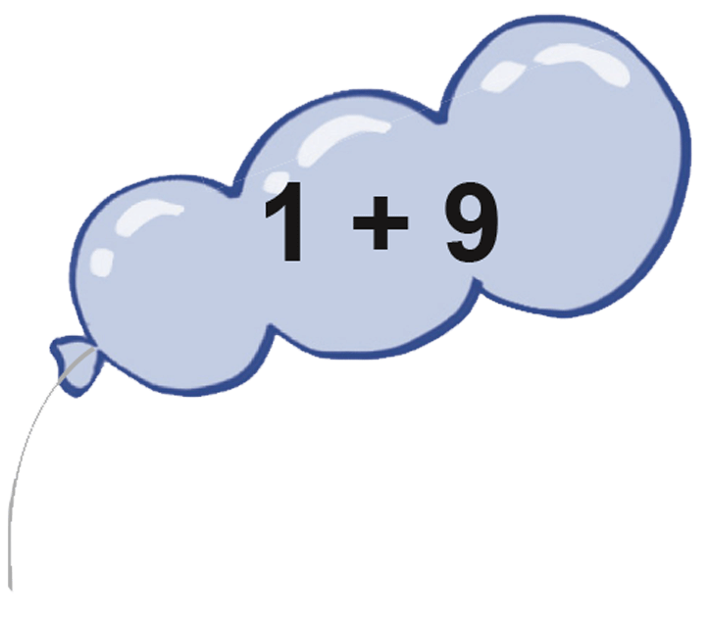
4. Tìm những quả bóng ghi phép tính có kết quả bằng 10.

Slide 7
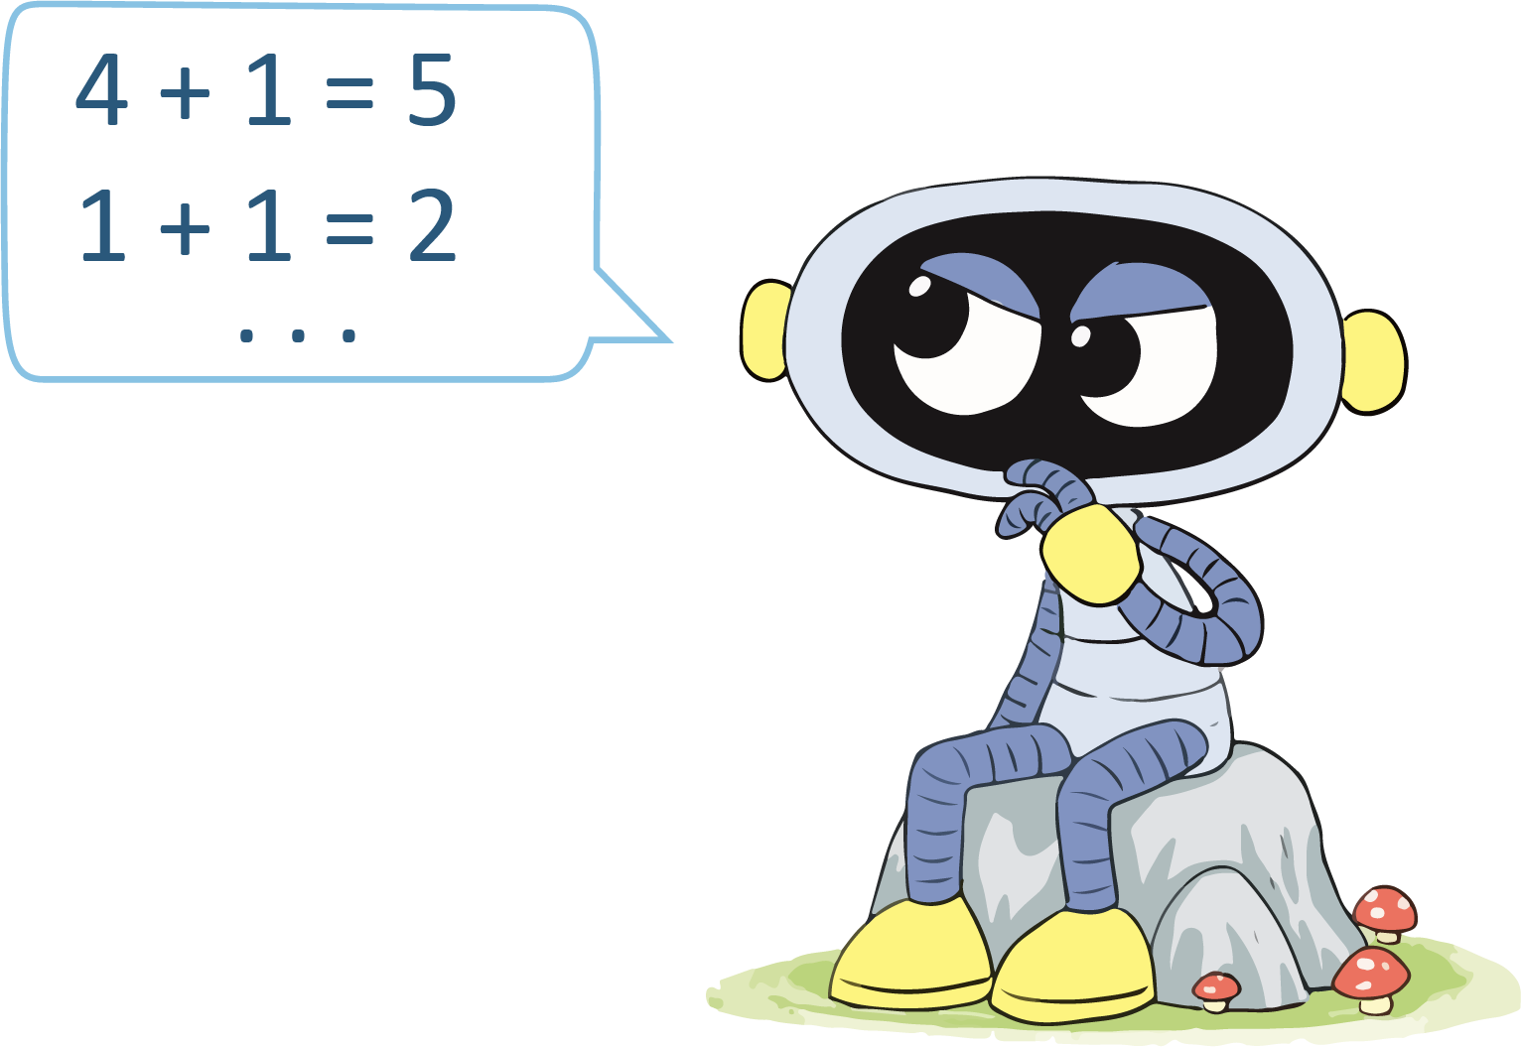
5. Số?
?
10
?
3
?
1

